Slide 1
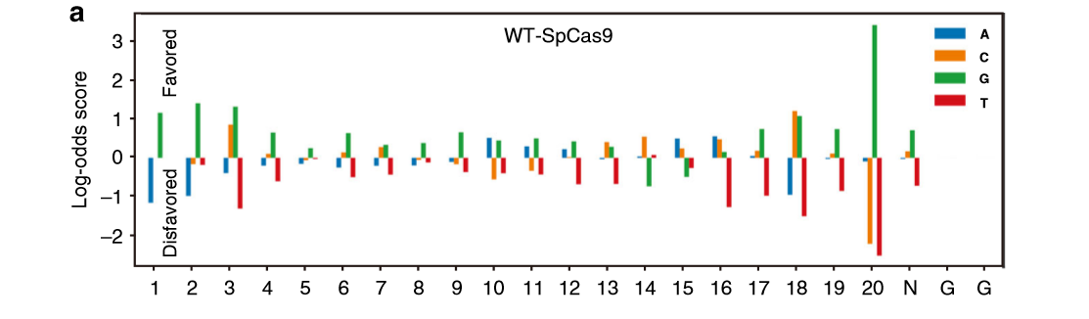

Slide 2
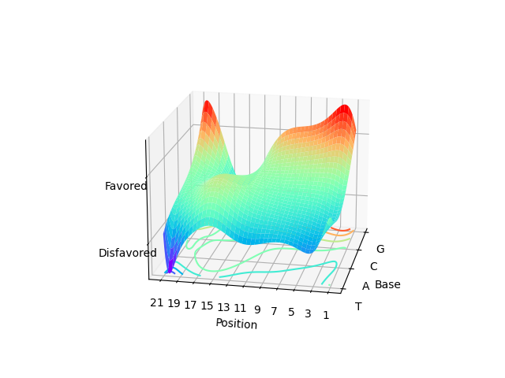

Slide 3
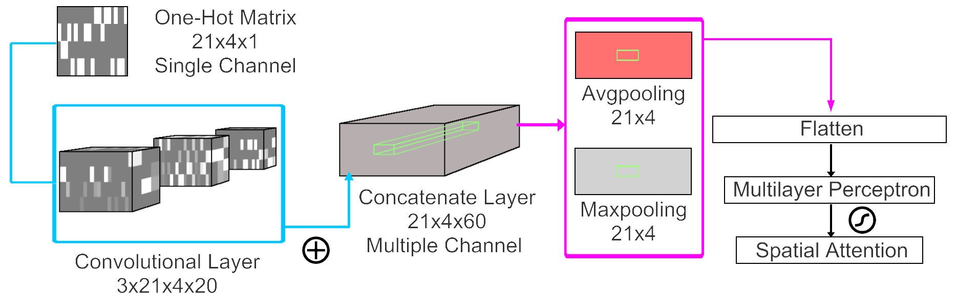
这里除了Avgpooling,Maxpooling外还连接了一个输入（参考CV里ResNet的思路）

Slide 4
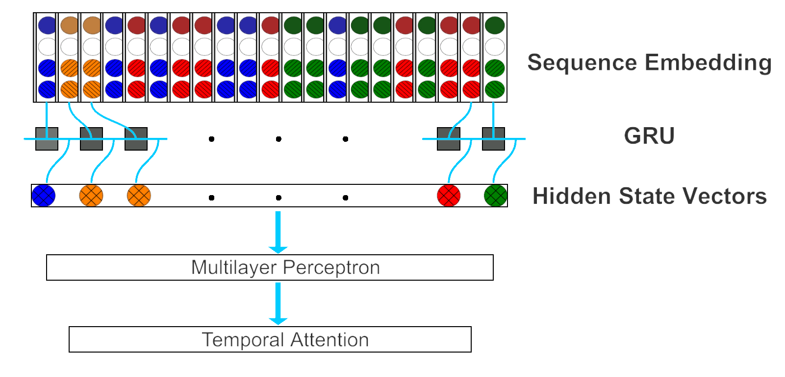
应该是BGRU，少了一个后向的GRU层

Slide 5
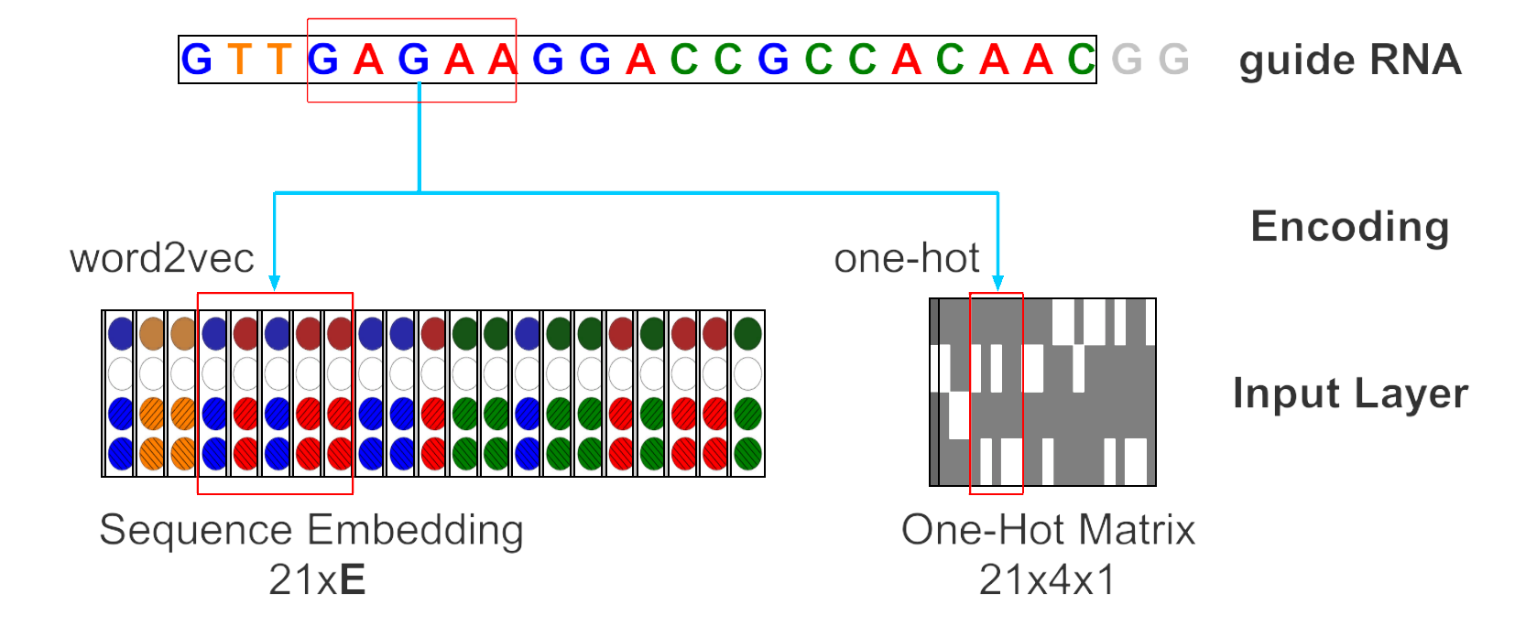

Slide 6
BaseLine选取
数据集 | SOA
DeepHF（大,50000*3） | 0.86(spearman)
DeepCrispr (小,5000*4,二分类) | 0.88(spearman), 0.976(AUROC)
BE-Hive (中,10000*n) | 0.69-0.74(r^2)
DeepCpf1 （中,15000） | 0.915(spearman)

Slide 7
缺陷与优化
在大数据集上测试的现有网络结构，当迁移到小数据集上时（数据量为10%）会有严重的过拟合，改良网络结构后在大数据集上又会出现欠拟合，且小数据集（DeepCrispr上标签值是二分类的，与大数据集上回归的标签不同），再加上我们模型与现有DeepCrispr模型区别较大，超参调整没有参考值。
a)先做减法，修改一部分组件的输出，减少参数。
b)参考前人做法，用迁移学习的思路分部件训练网络（基于无监督学习的思路允许我们使用构造的方法增加训练数据）
c)如果网络实在没法同时适应DeepCrispr与DeepHF的数据，考虑不比较这个baseline

